Slide 1
«Император сделал много, очень много; его имя теперь уже стоит выше всех его предшественников. Он боролся во имя человеческих прав, во имя сострадания против хищной толпы закоснелых негодяев и сломил их. Мы при­ветствуем его именем Освободителя…».
А. И. Герцен

Slide 2
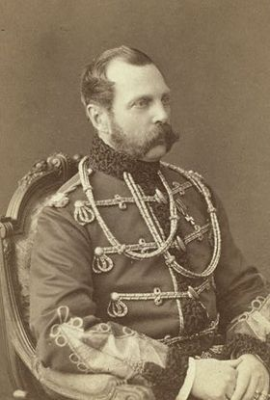
Отмена крепостного права на Брянщине.
Александр II

Slide 3
ЗАДАНИЯ ДЛЯ ГРУПП:
1 группе:
Крестьянство накануне реформы 1861 года.
2 группе:
Суждения дворянства России и Брянщины по поводу отмены крепостного права.
3 группе:
Понятия, появившиеся в годы реформы.
4 группе:
Ход реформы на Брянщине.
5 группе:
Последствия реформы на Брянщине.

Slide 4
ПОЗЕМЕЛЬНОЕ УСТРОЙСТВО НА БРЯНЩИНЕ.
Крестьяне – сохранить земельные наделы.
Государство – установило высшие надельные нормы, которые были намеренно занижены -
появились ОТРЕЗКИ.

Slide 5
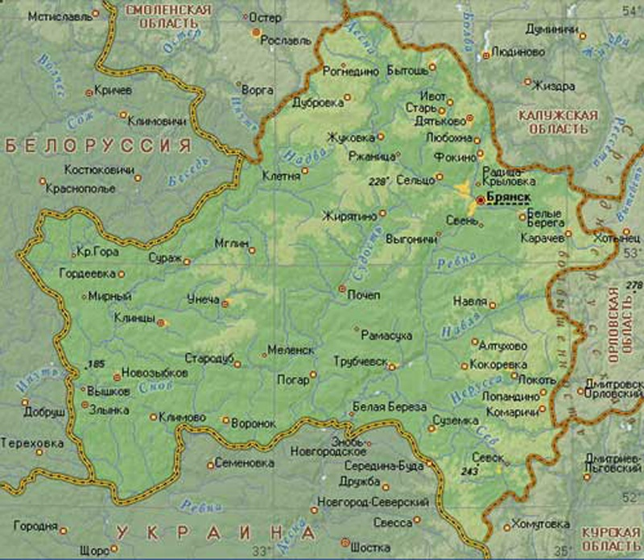
4,5
дес
18т –
3 дес
6т -4дес
4,5
дес
4,5
дес
4,5
дес
4 дес
4 дес
4 дес

Slide 6
ОТРЕЗКИ:
В имении Апраксина В.В.-
17 тыс.десятин
В имении Голицына В.Д.-
8,6 тыс. десятин

Slide 7
ОТРЕЗКИ:
В целом по Орловской губернии составили –
16% всей бывшей в распоряжении крестьян земли.
5%
16%
Меньше пострадали крестьяне Суражского уезда, где отрезки составили 5% крестьянской земли.

Slide 8
ВОЛОСТЬ – 300 – 2000 душ
ВОЛОСТНОЕ УПРАВЛЕНИЕ
Волостной сход
Сельские должностные лица + выборные крестьяне по 1 от 10 дворов
Волостное правление
Старшина + все сельские старосты + сборщики податей
Сельский сход
Выдавал паспорта, избирал старосту

Slide 9
Крестьянские волнения в 1861 году
1861
1861
1861
1861
1861
1861

